Slide 1

Dinosauři
Lucie Čermáková

Slide 2
Základní charakteristika
Dinosauři byli plazi, kteří žili před více než 65 miliony lety
Obývali prakticky všechny kontinenty druhohorní éry
Byli různorodou skupinou, která zahrnovala dravce, býložravce a diplodoky
Jejich anatomie se lišila podle druhu a životního prostředí
Období druhohor je rozděleno do tří hlavních geologických epoch
Druhohory | Období trias (před 252 až 201 miliony let)
 | Období jura (před 201 až 145 miliony let)
 | Období křída (před 145 až 66 miliony let)

Slide 3
Rozdělení dinosaurů
Podle tvaru pánve
Řád saurischia (plazopánví)
Řád ornithischia (ptakopánví)
Podle potravy
Dravci
Býložravci
Podle prostředí
Terestričtí
Vodní

Slide 5
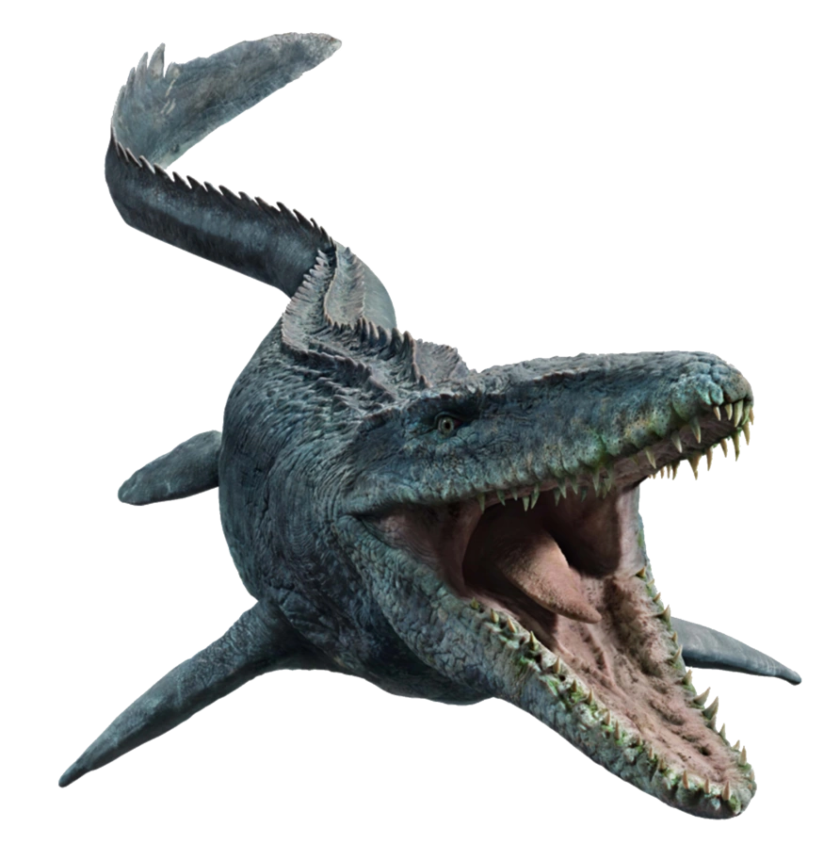
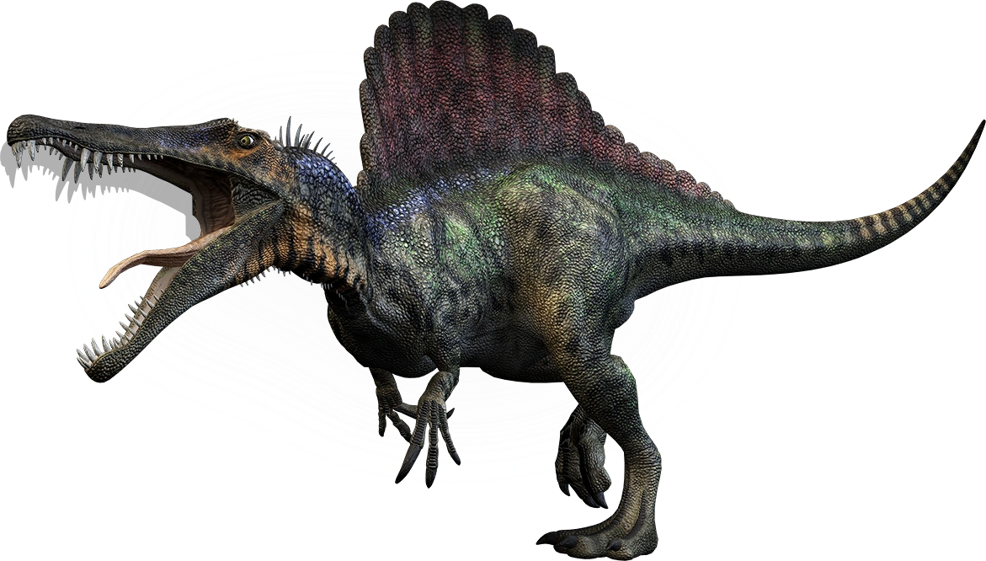
Známí dravci
Mososaurus
Vodní
Spinosaurus
Terestrický

Slide 6
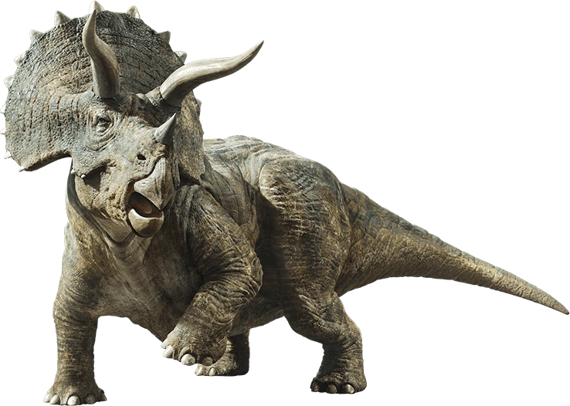
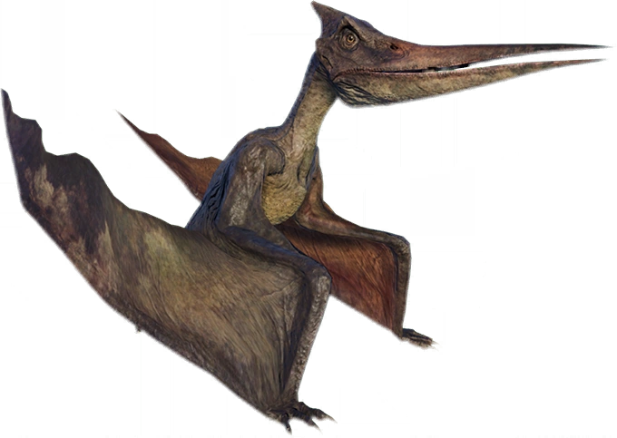
Známí býložravci
Triceratops
Terestrický
Pteranodon
Terestrický (letu schopný)

Slide 7
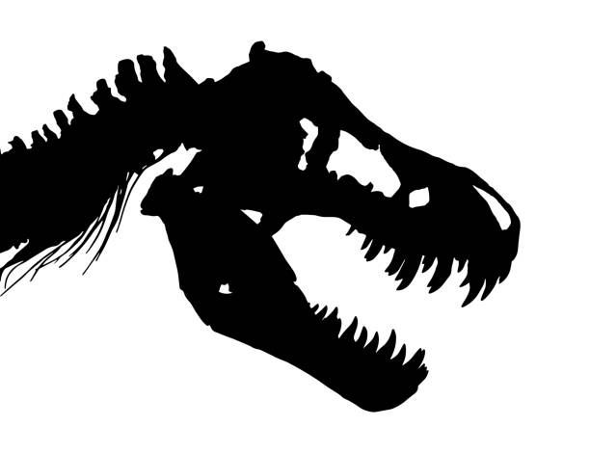
Dinosauří rekordy
Nejvyšší - Ultrasaurus macintoshi (21 metrů)
Nejtěžší - Ultrasaurus macintoshi (136 tun), Antarctosaurus (100 tun)
Nejdelší býložravec - Diplodocus carnegiii (32 metrů)
Nejdelší dravec – Deinocheirus mirifieus (20 metrů)
Největší lebka – Torosaurus latus (3 metry dlouhá)
Největší počet zubů – hadrosauři (1400 zubů)

Slide 8
Zdroje
Online. In: Wikipedia: the free encyclopedia. San Francisco (CA): Wikimedia Foundation, 2001-. Dostupné z: https://cs.wikipedia.org/wiki/Dinosau%C5%99i . [cit. 2024-03-24].
Kniha:
MALAM, John a WOODWARD, John. Atlas dinosaurů. Universum (Knižní klub). V Praze: Euromedia Group - Knižní klub, 2008. ISBN isbn978-80-242-2113-7. [cit. 2024-03-24]

